Slide 1



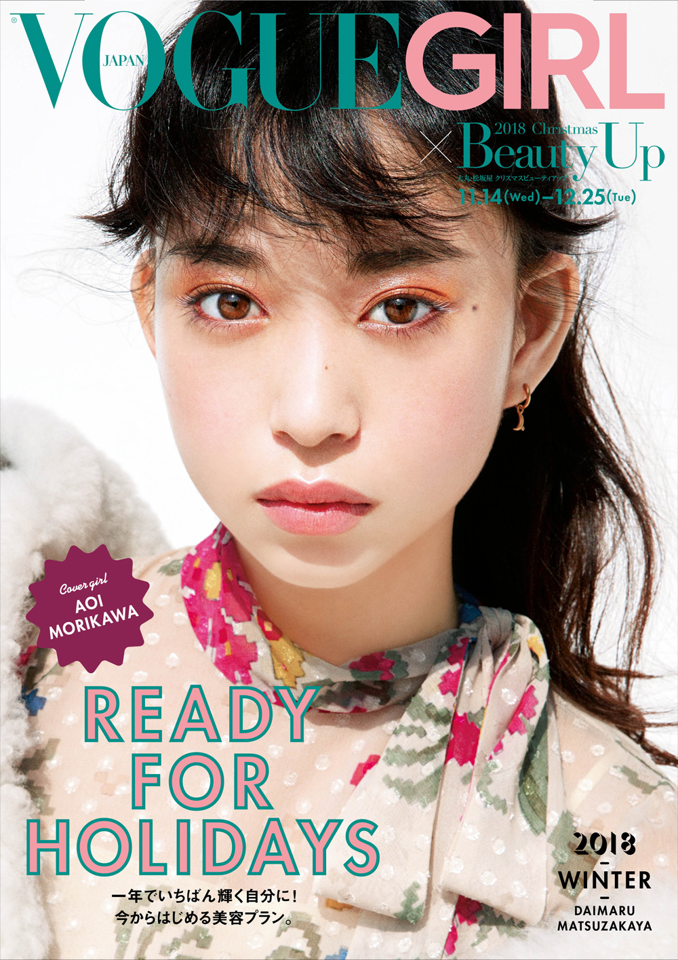
1115-1
トップ ＞ 記事一覧 ＞ 編集部に聞きました！クリスマスBeauty Upの表紙メイクのポイントはココ♪
編集部に聞きました！クリスマスBeauty Upの表紙メイクのポイントはココ♪
2018.11.15
NEW
SPECIAL
化粧品バイヤー
丹保
大丸・松坂屋で11.14(水)から開催されている「クリスマス Beauty Up」。『VOGUE GIRL』とコラボしたリーフレットはもうご覧いただけましたか？ ホリデーシーズンならではのビューティ情報がたっぷり詰まったリーフレットの表紙を飾るのは、女優・森川 葵さん。 「冬のBeauty Up」に引き続いての登場です。今回は、森川さんの表紙メイクとご紹介しているビューティ情報のポイントを『VOGUE GIRL』編集部に聞いてきました♡
※「クリスマスBeauty Up」は12.25(火)まで
ホリデービューティを楽しむTIPS満載！

Slide 2
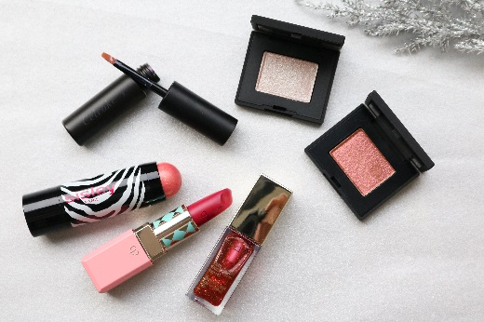
1115-2
11月も半ばを迎え、クリスマスまでいよいよあとわずか。この一年を自信を持って締めくくれるように、ラストスパートできれいになろう！というのが今回の企画のポイント。スキンケアにボディケアから、お出かけ用の華やかなメイクアップ、クリスマスの限定コフレまで、さまざまなアイテムとティップスが掲載されています。
またホリデーギフトでは、この時季らしい見た目も豪華なスペシャルアイテムをピックアップ。ギフトに、あるいはご自身へのご褒美にもおすすめとのこと♡
ピュアなきらめきと透明感。甘辛モードなウィンターメイクが完成！
仮
表紙メイクの使用アイテム：左上から時計回りに〈セルヴォーク〉ヴォランタリー リキッドアイ＆ラッシュ (EX02)税込3,456円※数量限定発売、〈NARS〉ハードワイヤードアイシャドー(左から5342、5339)各税込2,700円、〈クラランス〉コンフォート リップオイル(09)税込3,456円※数量限定発売、〈クレ・ド・ポー ボーテ〉ルージュアレーブル カシミア(505)税込6,480円、〈シスレー〉フィト ブラッシュ ツイスト(No.6)税込7,236円
表紙メイクは、モデルである森川さんの“ドーリィなルックス”と“クールなキャラクター”という魅力にスタッフの方が着目し、甘＆辛が絶妙なバランスのウィンターメイクを提案していただきました。
クリスマスを意識し、メタリックな輝きのアイシャドウやラメたっぷりのリップオイルなど、キラキラ輝くアイテムをチョイス。特にブロンズカラーのアイシャドウとまつ毛の端だけにONしたシルバーホワイトの使い方が印象的です。
とはいえ、トゥマッチにならないよう、アイラインや締め色のアイシャドウを控えるなどして、抜け感を大事にしていることもポイントだそう。聖夜にふさわしいピュアなきらめきと透明感をまとったメイクに、ぜひ注目してくださいね。
※詳しいメイクHOW TOはこちら
https://dmdepart.jp/beautyup/
←リンクをお願いします
「クリスマスBeauty Up」特設サイトへ

Slide 3


1115-3
クリスマス当日はもちろん、その日を迎えるための毎日まで楽しくなるビューティ情報が満載！大丸・松坂屋の「クリスマスBeauty Up」で、アドベントカレンダーのように“きれい”をアップデートしながら、素敵なホリデーシーズンをお過ごしください☆
#beautyup
#VOGUEGIRL
#ホリデーメイク
#beautyup
#VOGUEGIRL
#ホリデーメイク
#セルヴォーク
#NARS
#クラランス
#クレドポーボーテ
#シスレー
#セルヴォーク
#NARS
#クラランス
#クレドポーボーテ
#シスレー

